Slide 1





Blockers
2020180025 오다은
2020184004 김규희
2021182001 강은혁

Slide 2

목차
1. 개인별 준비 현황
2. 개발 환경
3. 연구 목적
4. 게임 소개
5. 게임 방법
6. 중점연구분야 및 기술적요소
7. 타 게임과의 차별성
8. 개발 일정 및 역할 분담

Slide 3
1. 개인별 준비 현황
이름 | 역할 | 수강과목
오다은 | 클라이언트 | C, C++, STL, 게임수학, 컴퓨터 그래픽스, 3D게임프로그래밍1
김규희 | 클라이언트 | C, STL, 게임수학, 컴퓨터 그래픽스, 3D애니메이션1
강은혁 | 서버 | C, C++, STL, 게임수학, 컴퓨터 그래픽스, 3D게임 프로그래밍1, 네트워크게임 프로그래밍

Slide 4





2. 개발 환경

Slide 5
3. 연구 목적
블록으로 구성된 맵 안에서 포탈을 파괴하고 방어하는 블록 슈팅게임
언리얼 C++ 프로그래밍을 통해 엔진을 이용한 게임 제작 이해도와 게임 제작 능력 향상
IOCP 서버 관련 이해도 향상
Git을 이용해 협업(소통) 능력 및 프로젝트 관리 능력 향상

Slide 6
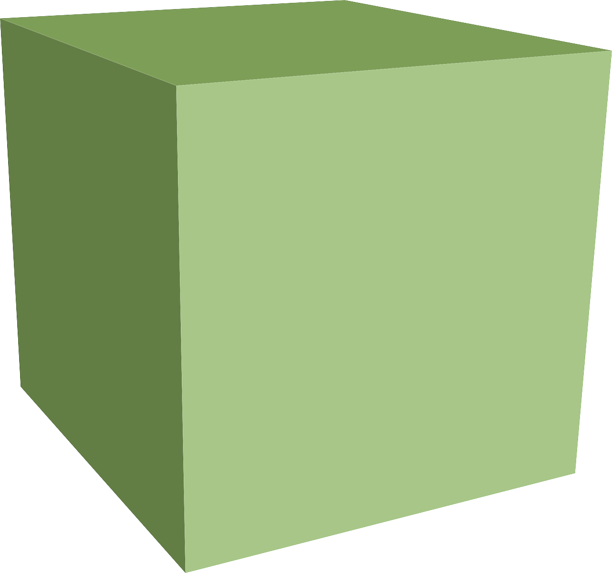
4. 게임 소개
맵 전체가 정육면체 형태의 ‘블럭’으로 이루어짐
블럭 한 칸의 길이는 게임 월드 내에서의 1M

Slide 7
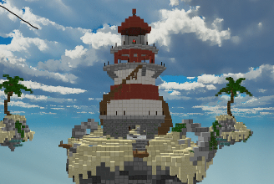
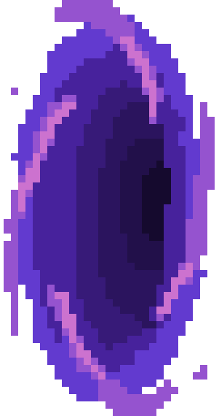
4. 게임 소개
플레이어는 개인 섬에서 시작 (한 게임에 2~4명)
개인 섬에 개인 포탈이 존재하며 포탈이 파괴되기 전까지는 플레이어가 사망해도 본인의 섬에서 리스폰됨 (포탈이 파괴되면 사망 시 게임 오버)
다른 플레이어의 포탈을 파괴하자!
특정 위치에 스폰되는 자원을 획득하여 개인 섬 내의 상점에서 사용 가능
블럭을 통해 커스텀 지형을 생성하여 다양한 전략 수립

Slide 8
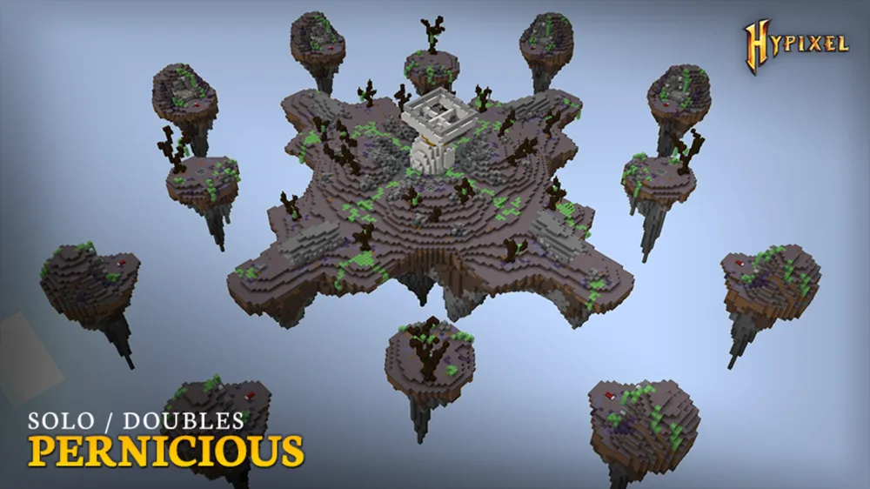
4. 게임 소개 - 맵
[중앙 섬과 개인 섬]
- 희귀 재화가 스폰되는 중앙 섬
- 플레이어 각자의 개인 섬이 둘러싸는 형태

Slide 9
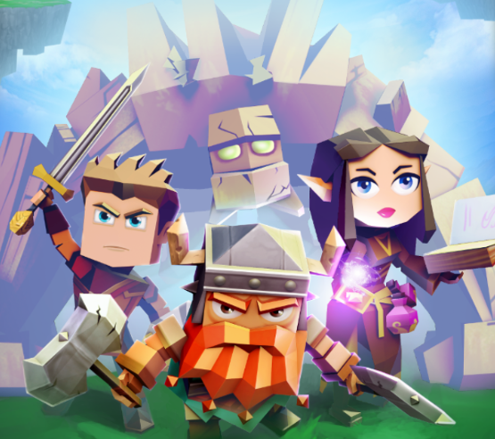
4. 게임 소개 – 캐릭터
사람 형태의 캐릭터
크기: 70cm * 40cm * 180cm → 블럭 2칸에 가려질 크기
1인칭 시점
각 플레이어는 옷 색깔과 닉네임으로 식별

Slide 10
4. 게임 소개 – 게임 오브젝트
월드
블록 | 포탈 | 자원
블록을 설치하여 커스텀 지형 생성 기본 맵을 구성하는 블록은 파괴 불가능 플레이어가 설치한 블록은 파괴하여 재사용 가능 | 포탈이 존재하는 동안 리스폰 가능 파괴된 이후에는 리스폰 불가능 매우 높은 HP를 가지고 있음 | 맵에 일정 시간마다 일정 구역에 스폰되며 가치가 높을수록 스폰 텀이 길어짐 획득한 자원은 상점을 이용하여 다양한 물건으로 교환
무기
맨손 | 총 | 검 | 곡괭이
게임 시작 시 맨손으로 시작 사람 및 블럭에 경미한 피해 | 원거리 공격이 가능한 유일한 무기 총과 총알은 상점에서 획득 가능 블록 파괴 불가 | 블록과 사람에게 모두 데미지를 줄 수 있음 대인 공격에 특화 | 블록과 사람에게 모두 데미지를 줄 수 있음 블록 파괴에 특화

Slide 11
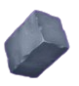
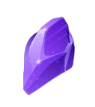
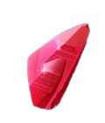
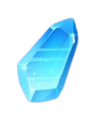
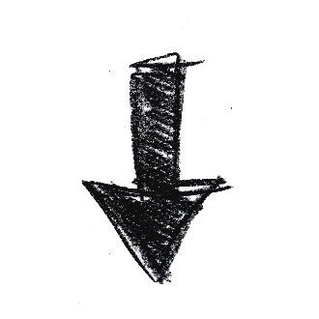

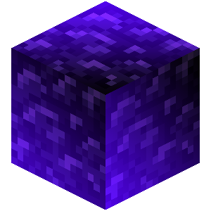
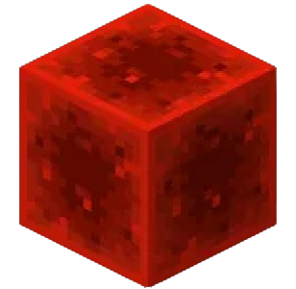
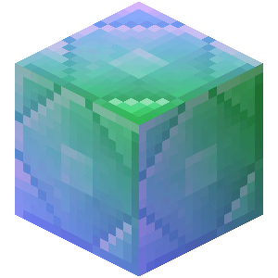
4. 게임 소개 – 상점
게임을 플레이하며 얻는 광석 및 자원으로 무기, 도구, 블록, 스킬, 포션으로 교환
가치가 높은 물품일수록 높은 가치의 원석이 더 많이 필요
<
<
<

Slide 12




4. 게임 소개 – 상점
상점 아이템 - 포션
총 4가지의 포션이 존재하며 각각 고유한 효과가 존재
일시적인 버프를 제공
공격력 증가 | 체력 회복 | 투명화 | 체력 강화
일정 시간동안 공격력 상승 | 사용 시 즉시 일정 체력 회복 | 일정 시간동안 캐릭터 투명화 | 최대체력을 약간 증가시킨다

Slide 13
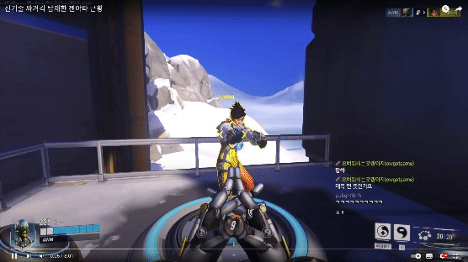
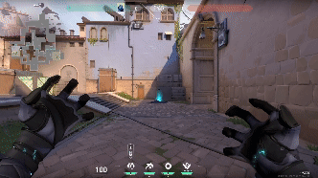
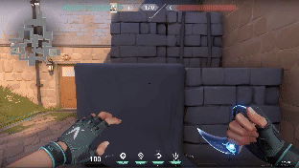
4. 게임 소개 – 상점
상점 아이템 - 스킬
총 3가지의 스킬이 존재하며 스킬마다 고유능력 및 사용 쿨타임이 존재
상점에서 스킬을 구매한 이후부터 영구 사용 가능
넉백 | 순간이동 | 슈퍼점프
스킬 사용 즉시 일정 범위 내의 적을 밀쳐낸다. | 스킬 사용시 거리가 표시되며 한 번 더 클릭 시 해당 위치로 순간이동 | 스킬 사용시 즉시 높이 점프하여 높은 지형으로 빠르게 이동 가능

Slide 14
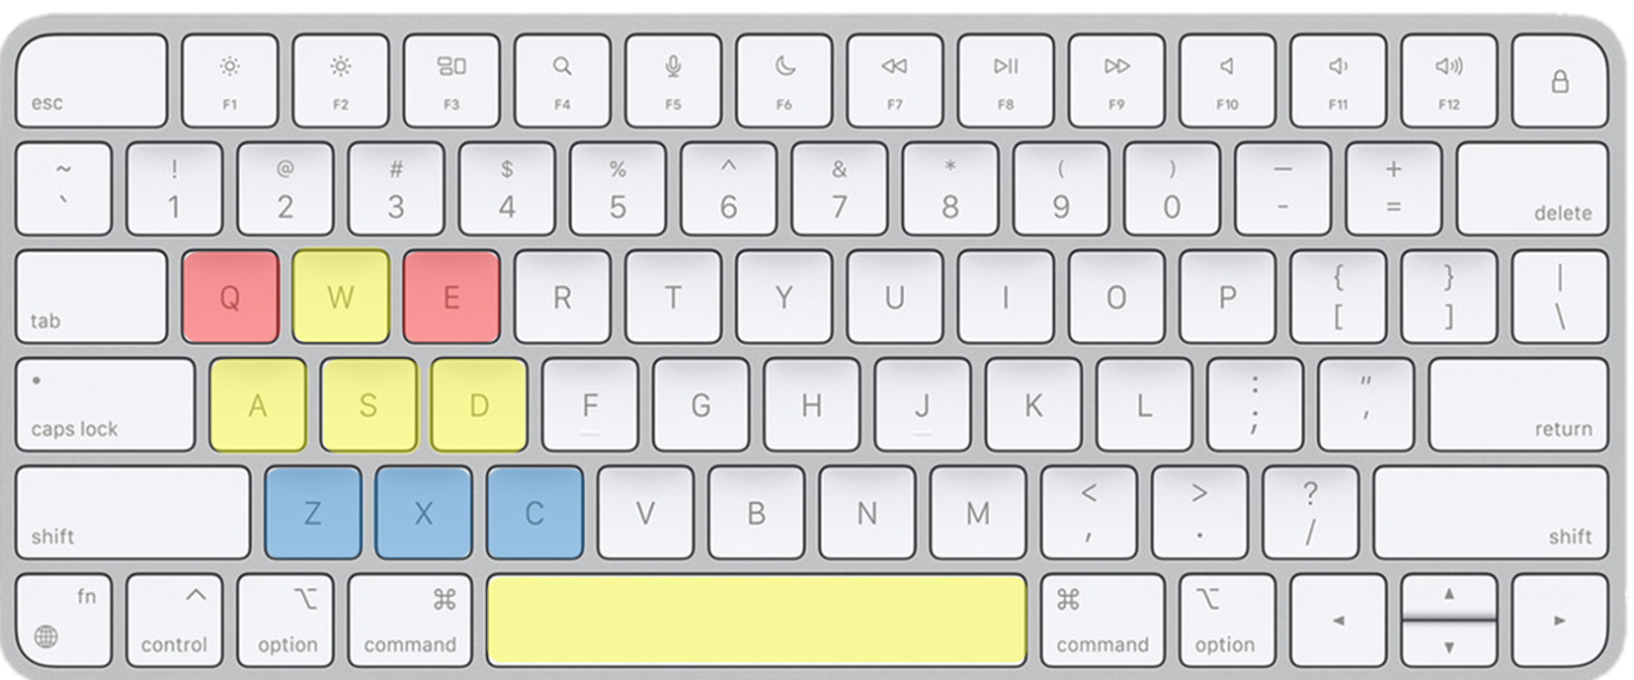

5. 게임 방법
방향키 – W, S, A, D / 점프 – SPACE BAR / 무기&도구 변환 – Q, E / 스킬 - Z, X, C
무기&도구 사용 – 마우스 좌클릭 / 블록 설치 – 마우스 우클릭

Slide 15
6. 중점연구분야 및 기술적요소
이름 | 중점 연구 분야
오다은 | 폭발 이펙트를 작은 블록으로 잘게 쪼개는 모션으로 구현
김규희 | 포션 내부의 액체를 블록으로 구현 (마실 때 찰랑거리고 액체가 줄어듦으로 마시는 것을 표현)
강은혁 | IOCP서버를 멀티스레드를 활용하여 최대 동시 접속자 수 500명 수용

Slide 16
7. 타 게임과의 차별성
단순한 룰 + 다양한 콘텐츠
정해진 맵에서 플레이하는 기존의 FPS 게임 → 블록으로 지형을 생성하여 매 게임마다 새로운 전략으로 플레이
단순한 데스매치 형태 → 포탈이라는 매개체를 중심으로 진행되는 게임

Slide 17
8. 개발 일정 및 역할 분담
항 목 | 1월 | 2월 | 3월 | 4월 | 5월 | 6월 | 7월 | 8월
캐릭터, 블록 맵 구성
애니메이션
인게임 콘텐츠 (전투, 상점 등)
UI 적용
서버 제작
동접 500 테스트
폭발 이펙트 연구과제
픽셀 액체 표현 연구과제
테스트 및 버그 수정
오다은
김규희
강은혁
클라팀
all

Slide 18
+ DEMO
캐릭터는 팔과 다리를 움직이며 이동하고, 점프를 통해 블록 위로 올라갈 수 있다.
플레이어는 직접 블록을 설치할 수 있으며(마우스 오른쪽), 입력에 따라 블록을 교체할 수 있다(키보드 1, 2, 3).
블록에 크로스헤어를 둔 채 왼쪽 버튼을 누른 상태를 유지하면 블록이 파괴된다. 블록이 파괴되는 과정을 텍스처 교체로 보인다.
블록을 파괴하는 무기로 곡괭이와 총이 있으며, 곡괭이를 들면 시간에 따라 파괴되는 속도가 달라진다(키보드 R). 총을 장착하면 총알이 날라가고, 총알에 맞은 블록은 불꽃 파티클 효과를 내며 파괴된다.
이동하며 아이템을 통과하여 지나칠 경우, 인벤토리에 담을 수 있다. 인벤토리를 켜면(키보드 F) 아이템 사진을 클릭하여 아이템을 꺼낼 수 있다.

Slide 19

감사합니다

